Slide 1

关键技术：网络图
山东建筑大学
计算机科学与技术学院

Slide 2
6.2 进度管理图示方法
网络图法
双代号网络图（Active On the Arrow，AOA）中的工作由带有两个节点的箭线来表示
单代号网络图（Activity On Node，AON）中的工作用节点表示

Slide 3
网络图法
网络图是以箭线和节点来表示各项工作及流程的有向、有序的网状图形。网络图按其表示方法的不同，又分为双代号（Active On the Arrow，AOA）网络图和单代号（Activity On Node，AON）网络图（又称前导图法（Precedence Diagramming Method，PDM））。
双代号网络图中的工作由带有两个节点的箭线来表示，单代号网络图中的工作用节点表示。

Slide 4
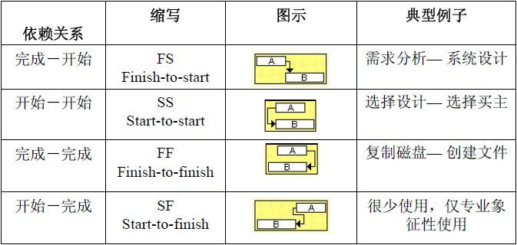
活动之间的逻辑关系
网络图

Slide 5
网络图
结束-开始的关系（FS型）：某活动必须结束，然后另一活动才能开始；
结束-结束的关系（FF型）：某活动结束前，另一活动必须结束；
开始-开始的关系（SS型）：某活动必须在另一活动开始前开始；
开始-开始的关系（SS型）：某活动必须在另一活动开始前开始。

Slide 6
基本概念:
工序
紧前工序
紧后工序

Slide 7
网络图的基本组成：
i
j
(i, j)
双代号有向图：
i
工序起点
事项:
j
工序终点
e.g.
1
2
3
4
a
b
c

Slide 8
网络图（箭头图）的组成要素
一般表示工程计划的网络图由三部分组成：箭线、结点和线路。
实箭线 它表示一道具体工序，箭头表示工序进行方向，通常称为双代号表示法。
虚箭线 它表示一道虚工序。虚工序不是实际中的具体工序，它仅用于表示工序与工序之间的关联关系
结点 它表示一个事项。事项又称事件，表示一些工序的结束或开始。。
线路 它是指从最初结点（总开工事项）开始顺着箭头方向连续不断地到达终点（总完工事项）的通路，其中时间和最大的线路为关键线路，相应有次关键线路，关键线路上的序称为关键工序。

Slide 9
绘制网络图的准备工作
将整个工程分解为若干工序
确定各工序的前后顺序（紧前、紧后）
确定工序完成时间
a+4m+b
t_{ij}=
6
一点估计法
三点估计法：最乐观时间a、最可能时间m、最悲观时间b

Slide 10
绘制网络图规则:
方向，时序，编号。
两个结点间只允许画一条线。
a
7
i
j
b

Slide 11
绘制网络图规则:
紧前，紧后工序—表示工序前后衔接的逻辑关系．
1
a
c
4
b
3
d
2
5

Slide 12
绘制网络图规则:
不允许出现回路
a
1
2
c
b
3

Slide 13
绘制网络图规则:
虚工序的运用
1
2
0
① 解决画法中问题
② 正确表达工序的前行、后续关系(连结、隔离)
③ 表达平行作业

Slide 14
两种情况需要引入虚工序：
① 两个工序A、B有相同的始点和终点
虚工序
A
A
1
2
1
2
B
B
B '
3
② 四个工序A、B、C、D有如下关系：
A是X的紧前工序，A和B同时又是Y的紧前工序
A
X
1
2
3
虚工序
A '
B
Y
4
5
6

Slide 15
例1、a, b, c, d, 四道工序，c在 a, b完工后开始， d在 b完工后开始。
1
a
c
4
b
3
d
2
5
a
c
1
4
5
b
d
3
6
2

Slide 16
例2、已知A是B得紧前工序，C是E的紧前工序，A,C是D的紧前工序．
A
B
1
2
7
D
5
6
3
4
8
C
E

Slide 17
绘制网络图规则:
网络图只允许有一个起点和一个终点.
3
3
7
2
4
2
1
1
2
4
6
1
3
8
5

Slide 18
3
7
0
3
2
2
1
1
2
4
6
0
4
1
3
5
8
0

Slide 19
绘制工程网络图
烧水（10）
沏茶（2）
1
3
4
备茶（3）
（1）顺序：按工序的先后从左至右
洗碗（2）
2
（2）图的结构
弧：
表示工序
、
为工序的起点、终点
结点：
相邻工序的时间分界点，称为事项
权：
工序的完成时间
相邻弧：
工序的前后衔接关系，称为紧前或紧后工序
（3）绘图要求
图中不能出现缺口、回路和多重边
a
a
多重边的处理：
虚工序
1
2
1
2
b
b
3
b '

Slide 20
例 某工厂进行技术改造，需要拆掉旧厂房、建造新厂房和安排设备。这项改建工程可以分解为7道工序，其相关资料如下表：
工序代号 | 工序名称 | 紧前工序 | 工序时间（周）
A | 拆迁 | / | 2
B | 工程设计 | / | 3
C | 土建工程设计 | B | 2.5
D | 采购设备 | B | 6
E | 厂房土建 | C、A | 20
F | 设备安装 | D、E | 4
G | 设备调试 | F | 2

Slide 21
工序代号 | 工序名称 | 紧前工序 | 工序时间（周）
A | 拆迁 | / | 2
B | 工程设计 | / | 3
C | 土建工程设计 | B | 2.5
D | 采购设备 | B | 6
E | 厂房土建 | C、A | 20
F | 设备安装 | D、E | 4
G | 设备调试 | F | 2
解：
A（2）
1
B (3)
F (4)
G (2)
2
C (2.5)
E (20)
3
4
5
6
D (6)

Slide 22
例：绘制工程网络图
续左表
工序代号 | 紧前工序 | 工序时间（周）
A | / | 2
B | / | 3
C | / | 2
D | A | 3
E | A | 4
工序代号 | 紧前工序 | 工序时间（周）
F | B | 7
G | B | 6
H | D 、 E | 4
I | B 、 C | 10
J | G、I | 3
解：
E (4)
4
E'(0)
2
D (3)
H (4)
5
A (2)
B (3)
F(7)
1
3
8
C (2)
B '(0)
G(6)
6
7
I (10)
J(3)

Slide 23
网络时间与关键路线
在绘制出网络图之后，我们可以由网络图求出：
1、完成此工程项目所需的最少时间。
2、每个工序的开始时间与结束时间。
3、关键路线及其应用的关键工序。
4、非关键工序在不影响工程的完成时间的前提下，其开始时间与结束时间可以推迟多久。

Slide 24
关键路径法（CPM）
关键路径法（Critical Path Method，CPM）是一项用于确定软件项目的起始时间和完工时间的方法。CPM是一种最常用的数学分析技术，即根据指定的网络顺序逻辑关系和单一的历时估算，计算每一个活动的单一的、确定的最早和最迟开始和完成日期。关键路径具有下列特征：
网络图上至少存在一条关键路径。
关键路径是网络图中的最长路径。
关键路径的工期是完成项目的最短工期。
关键路径是动态变化的，随着项目的进展，非关键路径可能会变成关键路径。
关键路径上的活动是关键活动，任何关键活动的延迟都会导致整个项目完成的延迟。

Slide 25
字母A、B、C、D、E、F、G、H、I、J代表了项目中需要进行的子项目或工作包，连线箭头则表明了工作包之间的关系，节点数字1，2，3，4，5，6，7，8则表明的是一种状况，从1开始，到8结束，中间的数字则表明上一工作包的结束和下一工作包的开始。

Slide 26
名词解释
活动：项目过程中的工作单元。
活动历时（工期D）：完成活动所必需的时间。
事件：一项活动开始或完成的时间点。事件既不消耗资源，也不占用时间。
路径：项目网络图中一组顺序相连的活动。
最早开始时间（ES）：某项活动可能开始的最早时间。
最早完成时间（EF）：完成一项活动最早的可能时间。EF=ES+D

Slide 27
名词解释
最晚开始时间（LS）：在不延迟项目完工时间的前提下，一项活动最晚可能开始的时间。
最晚完成时间（LF）：完成一项活动最晚的可能时间。LF=LS+D
时差（TS）：在不延误项目完成时间的情况下，一项活动从其最早开始时间算起，可以延迟的时间。TS=LS-ES
关键活动：时差为零的活动。
关键路径：总时差为零或总工期最长的路径。

Slide 28
例：
工序 内容 工时(天) 紧前工序
A 初步研究 1 /
B 研究选点 2 A
C 准备调研方案 4 A
D 联系调研点 2 B
E 培训工作人员 3 B,C
F 准备表格 1 C
G 实地调研 5 D,E,F
H 写调研报告 2 G
I 开会汇总 3 H

Slide 29
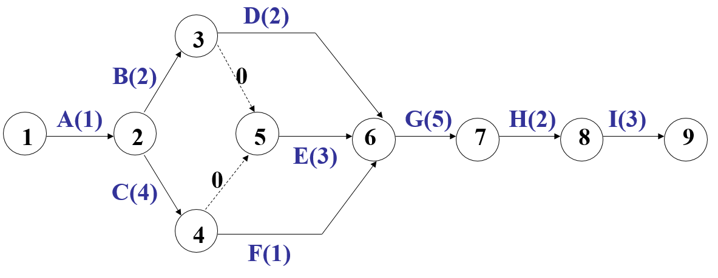
Tahoma 36 pt

Slide 30
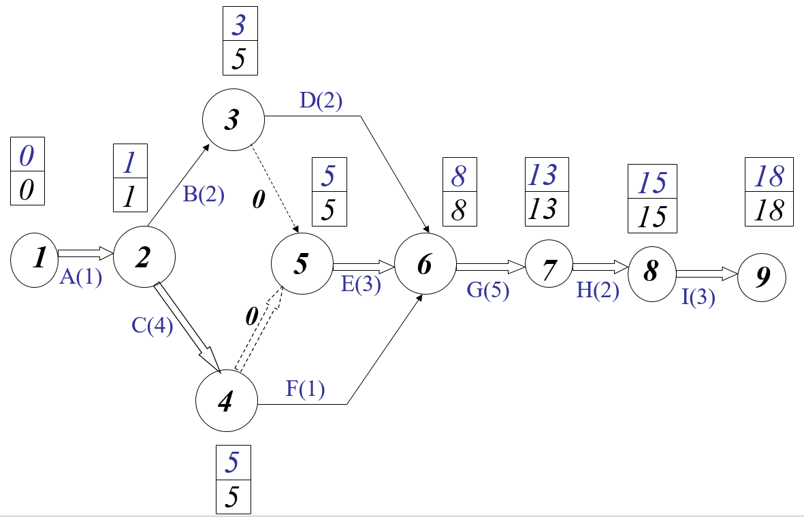

Slide 31
计划评审技术（PERT）
工程工期的概率分析——计划评审技术（PERT）
计划评审技术（Program Evaluation and Review Technique，PERT）是50年代末美国海军部在研制北极星潜艇系统时为协调3000多个承包商和研究机构而开发的，其理论基础是假设软件项目持续时问以及整个项目完成时间是随机的，且服从某种概率分布。PERT可以估计整个项目在某个时间内完成的概率。
构造PERT陈需要明确三个概念，事件、活动和关键路线。
事件（Events）表示主要活动结束的那一点。
活动（Activities）表示从一个事件到另一个事件之间的过程。
关键路线（Critical Path）是PERT网络中花费时间最长的事件和活动的序列。

Slide 32
工程工期的概率分析——计划评审技术（PERT）
PERT（Program/Project Evaluation and Review Technique）即计划评审技术，简单地说，PERT是利用网络分析制定计划以及对计划予以评价的技术。它能协调整个计划的各道工序，合理安排人力、物力、时间、资金，加速计划的完成。在现代计划的编制和分析手段上，PERT被广泛地使用，是现代项目管理的重要手段和方法。
假定活动的工期存在三种可能：悲观、正常、乐观三种情况
PERT: t = ( t0 + 4*tm + tp) / 6
Notes:
PERT计划评审技术 （Program Evaluation and Review Technique）
一种采用概率估算的网络图
一种评估活动或任务很可能的工期（历时）的方法需要给出每项活动的三个估计时间：乐观时间to、最可能时间tm、悲观时间tp。这种期望工期可以用下面的公式计算： t =( t0+4 tm+tp)/6
运用蒙特卡罗模拟、三角模拟等方法确定出每项项目活动的可能工期和整个项目可能工期
确定工期
预算工作量小时数/每一阶段的小时数/可用百分比
举例：
24小时的工作量/每天工作8小时/70%的可用率=4.5天为工期
将你的网络逻辑和关键路径分析合并这些工期估算，做一个初始的进度。
适当加入应急储备时间
用分配的资源确定工作量估算。
用已知的可用的特定资源将工作量估算转换成一个日历表：
考虑公众假期和休假
考虑所有可能会影响预期可用性的因素

Slide 33
工程工期的概率分析——计划评审技术（PERT）
PERT与CPM（关键路径）的主要区别：
CPM工序时间是确定的；
PERT工序时间t_{ij} 是随机变量，而完工期T 也是随机的，由概率知识：T 服从正态分布
T
Τ_{Ε}

Slide 34
工程工期的概率分析——计划评审技术（PERT）
单一时间估计法：
估计一个最可能工作实现时间，对应于CPM网络
三个时间估计法:
估计工作执行的三个时间，乐观时间o、悲观时间P、最大可能估计时间m，对应于PERT网络 期望时间 μ＝(o+4m+P)/6

Slide 35
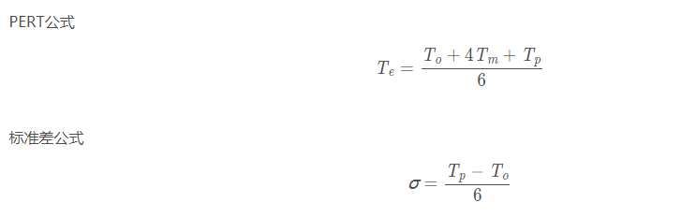
工程工期的概率分析——计划评审技术（PERT）
P 代表最悲观工期 pessimistic M 代表最可能工期 may O 代表最乐观工期 optimistic

Slide 36
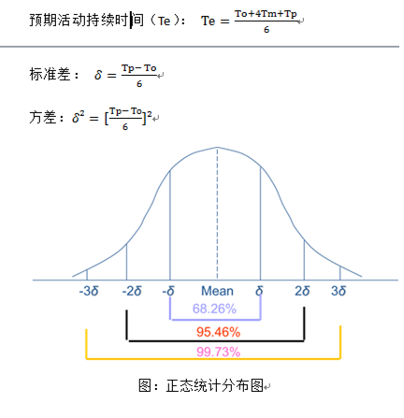
工程工期的概率分析——计划评审技术（PERT）
用PERT公式计算出来的是完成某活动的平均工期，即有50%的可能性在该工期内完成。用正态统计分布图，工期落在平均工期1个标准差范围之内的概率是68.26%,2个标准差之内的概率是95.46%,3个标准差的概率是99.73%

Slide 37
工程工期的概率分析——计划评审技术（PERT）
平均值：μ P（μ-σ，μ+σ）= 68.26% P（μ-2σ，μ+2σ）= 95.46% P（μ-3σ，μ+3σ）= 99.73%

Slide 38
工程工期的概率分析——计划评审技术（PERT）
常规考法1：完成活动A悲观估计36天，最可能估计21天，乐观估计6天，求该活动的期望完成时间。
解： T(e) =（36+21*4+6）/ 6 =21（天）
常规考法2：完成活动A悲观估计36天，最可能估计21天，乐观估计6天，求标准差。
解： σ = (36 - 6) / 6= 5（天）
常规考法3：完成活动A悲观估计36天，最可能估计21天，乐观估计6天，活动A在16天到26天内完成的概率是多少？
解：根据正态分布，16(21-5)~26(21+5)这个区间范围内的概率都是68.26%。
注：在正负一个标准差的概率有 68.26%，所以活动A在16天到26天内完成的概率是68.26%。

Slide 39
工程工期的概率分析——计划评审技术（PERT）
科信建筑公司项目中每一个活动的均值和方差
活动 | 乐观估计时间o | 最大可能时间m | 悲观估计时间p | 均值μ=(o+4m+P)/6 | 方差
A B C D E F G H I J K L M N | 1 2 6 4 1 4 5 5 3 3 4 1 1 5 | 2 3.5 9 5.5 4.5 4 6.5 8 7.5 9 4 5.5 2 5.5 | 3 8 18 10 5 10 11 17 9 9 4 7 3 9 | 2 4 10 6 4 5 7 9 7 8 4 5 2 6 | 1/9 1 4 1 4/9 1 1 4 1 1 0 1 1/9 4/9

Slide 40
Beta分布
例如有某种特殊的硬币，我们事先完全无法确定它出现正面的概率。然后抛10次硬币，出现5次正面，于是我们认为硬币出现正面的概率最可能是0.5，但是即使硬币出现正面的概率为0.4，也会出现抛10次出现5次正面的情况。因此我们并不能完全确定硬币出现正面的概率就是0.5，所以p也是一个随机变量，它符合beta分布。
用一句话来说，beta分布可以看作一个概率的概率分布，当你不知道一个东西的具体概率是多少时，它可以给出所有概率出现的可能性大小。Beta分布是一个连续分布，由于它描述概率p的分布，因此其取值范围为0到1。Beta分布有α和β两个参数，其中α为成功次数加1，β为失败次数加1。Beta是二项分布的共轭分布。Beta分布的均值是α/(α+ β)

Slide 41
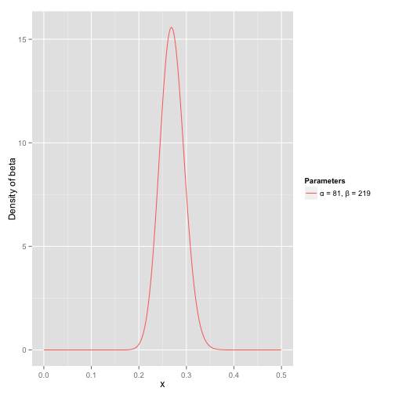
Beta分布
Beta(α0+hits,β0+misses)Beta(α0+hits,β0+misses) 其中α0α0和β0β0是一开始的参数，在这里是81和219。所以在这一例子里，αα增加了1(击中了一次)。ββ没有增加(没有漏球)。这就是我们的新的beta分布Beta(81+1,219) ，我们跟原来的比较

Slide 42
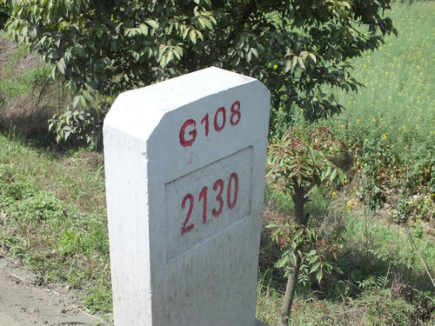
6.2 进度管理图示方法
里程碑图
交付
集成测试
11/12
单元测试
9/12
编码
5/12
设计
02/12
规格说明
11/11
08/11

Slide 43
6.2 进度管理图示方法
里程碑图
编制里程碑计划的具体步骤一般如下：
（1）认可最终的里程碑。
（2）集体讨论所有可能的里程碑。
（3）审核备选里程碑。
（4）对结果路径进行实验。
（5）用连线表示里程碑之间的逻辑关系。
（6）确定最终的里程碑计划。

Slide 44
6.2 进度管理图示方法
三个与时间相关的重要概念
软件开发项目生命周期中有三个与时间相关的重要概念：检查点、里程碑、基线
检查点：是指在规定的时间间隔内对项目进行检查，比较实际进度与估算进度计划之间的差异，并根据差异做出调整。
里程碑：是指一个具有历史意义的事件，通常代表项目工作中一个重要阶段的完成。
基 线：则是指一个配置在项目不同时间点上通过正式评审而进入正式受控的一种（里程碑）状态。
三者的关系：重要的检查点是里程碑，重要的需要客户确认的里程碑就是基线。

Slide 45
6.3 任务历时估计
任务历时估计是基于资源估算的结果，估算完成单项活动所需工作时段数的过程。
本过程的主要作用是确定完成每个活动所需花费的时间量，为制定进度计划过程提供主要的输入。
参数估算法
经验导出模型
PERT工程评估技术
类比估算法

Slide 46
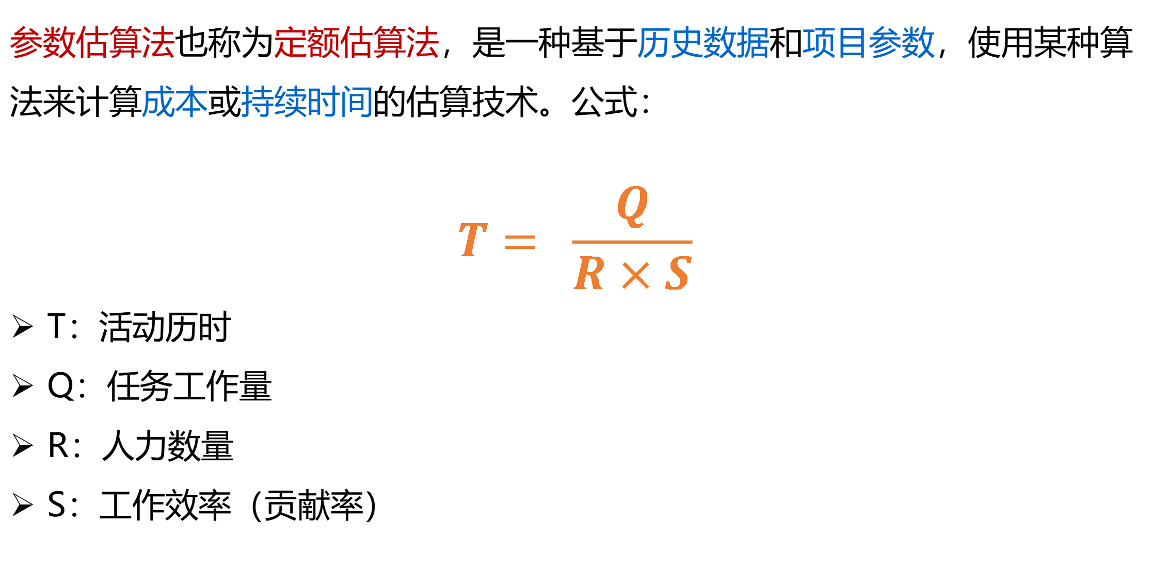
6.3 任务历时估计
1 参数估算法
参数估算法也称为定额估算法，是一种基于历史数据和项目参数，使用某种算法来计算成本或持续时间的估算技术。公式：
$$T= \frac{Q}{R×S}$$
T：活动历时
Q：任务工作量
R：人力数量
S：工作效率（贡献率）

Slide 47

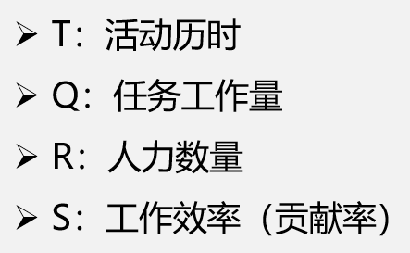
6.3 任务历时估计
1 参数估算法
例如
Q=6人天,R=2人,S=1
则：T=3天
例如
Q=6人天,R=2人,S=1.5
则：T=2天

Slide 48
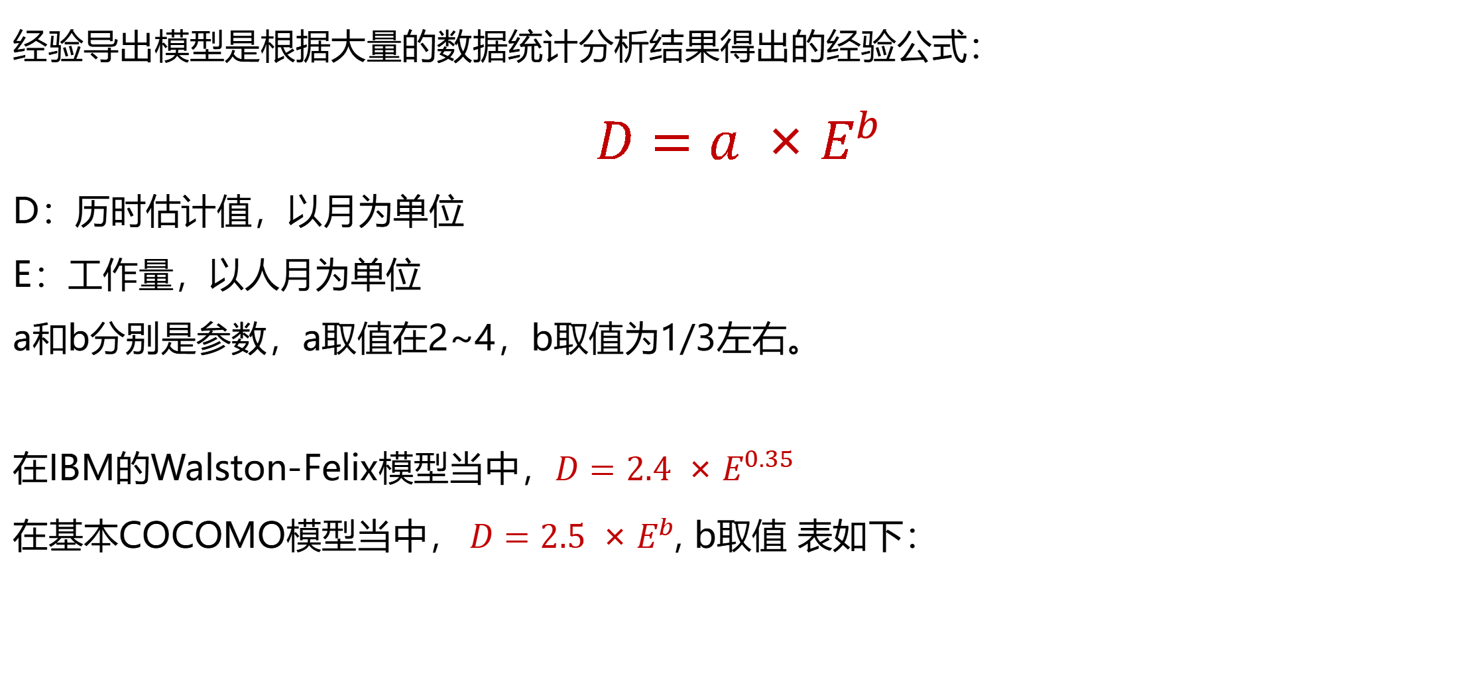
6.3 任务历时估计
2 经验导出模型
经验导出模型是根据大量的数据统计分析结果得出的经验公式：
$$D=a ×E^{b}$$
D：历时估计值，以月为单位
E：工作量，以人月为单位
a和b分别是参数，a取值在2~4，b取值为1/3左右。
在IBM的Walston-Felix模型当中，$D=2.4 ×E^{0.35}$
在基本COCOMO模型当中， $D=2.5 ×E^{b}$, b取值 表如下：
方式 | b
有机 | 0.38
半有机 | 0.35
嵌入式 | 0.32

Slide 49
6.3 任务历时估计
3 PERT工程评估技术
PERT(Program Evaluation and Review Technique)即计划评审技术，最早是由美国海军在计划和控制北极星导弹的研制时发展起来的。PERT技术使原先估计的、研制北极星潜艇的时间缩短了两年。
简单地说，PERT是利用网络分析制定计划以及对计划予以评价的技术。它能协调整个计划的各道工序，合理安排人力、物力、时间、资金，加速计划的完成。
PERT网络是一种类似流程图的箭线图。它描绘出项目包含的各种活动的先后次序，标明每项活动的时间或相关的成本。

Slide 50
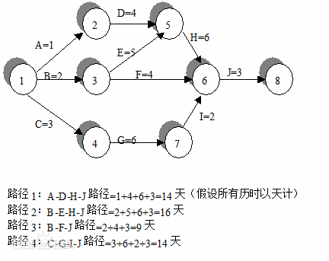
6.3 任务历时估计
3 PERT工程评估技术
需要明确三个概念：事件、活动和关键路线。
1、事件（Events）表示主要活动结束的那一点；
2、活动（Activities）表示从一个事件到另一个事件之间的过程；
3、关键路线（Critical Path）是PERT网络中花费时间最长的事件和活动的序列。
事件
活动

Slide 51
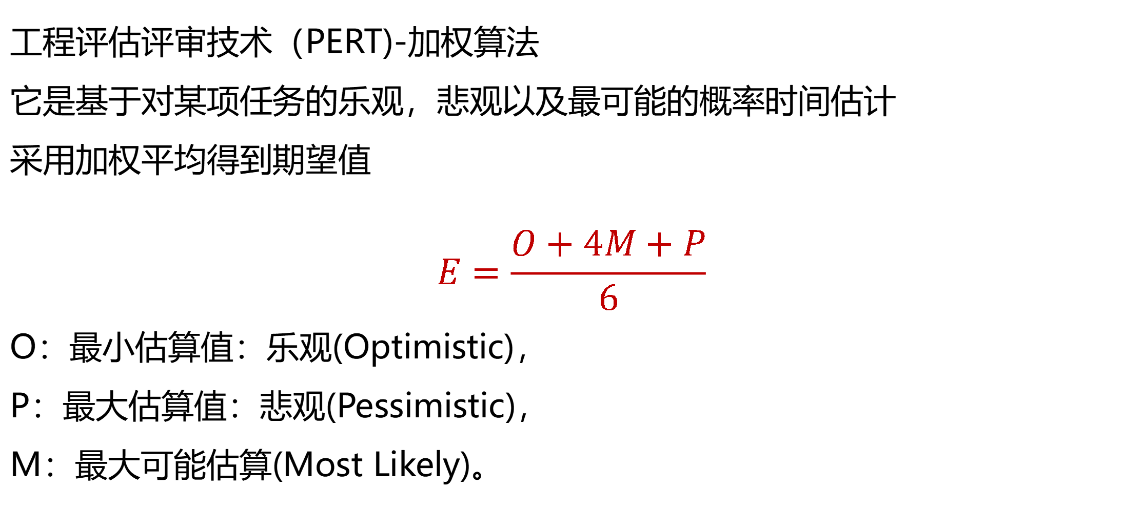
6.3 任务历时估计
3 PERT工程评估技术
工程评估评审技术（PERT)-加权算法
它是基于对某项任务的乐观，悲观以及最可能的概率时间估计
采用加权平均得到期望值
$$E=\frac{O+4M+P}{6}$$
O：最小估算值：乐观(Optimistic)，
P：最大估算值：悲观(Pessimistic)，
M：最大可能估算(Most Likely)。

Slide 52
6.3 任务历时估计
4 类比估算法
类比估算是一种使用相似活动或项目的历史数据估算当前活动或项目的持续时间或成本的技术。
类比估算以过去类似项目的参数值（如持续时间、预算、规模、质量和复杂性等）为基础来估算未来项目的同类参数或指标。
相对于其他估算技术，类比估算通常成本较低、耗时较少，但准确性也较低。

Slide 53
6.4 进度计划安排
关键路径法
关键路径法（Critical Path Method，CPM）是一项用于确定软件项目的起始时间和完工时间的方法。
CPM是一种最常用的数学分析技术，即根据指定的网络顺序逻辑关系和单一的历时估算，计算每一个活动的单一的、确定的最早和最迟开始和完成日期。

Slide 54
6.4 进度计划安排
关键路径法
关键路径具有下列特征：
网络图上至少存在一条关键路径。
关键路径是网络图中的最长路径。
关键路径的工期是完成项目的最短工期。
关键路径是动态变化的，随着项目的进展，非关键路径可能会变成关键路径。
关键路径上的活动是关键活动，任何关键活动的延迟都会导致整个项目完成的延迟。

Slide 55
6.4 进度计划安排
关键路径法
字母A、B、C、D、E、F、G、H、I、J代表了项目中需要进行的子项目或工作包，连线箭头则表明了工作包之间的关系，节点数字1，2，3，4，5，6，7，8则表明的是一种状况，从1开始，到8结束，中间的数字则表明上一工作包的结束和下一工作包的开始。
Notes:
参考：https://baike.baidu.com/item/关键路径法/4425928?fr=Aladdin
扩展知识：正推法、逆推法

Slide 56
6.4 进度计划安排
关键路径法
A+D+H+J=1+4+6+3=14（天）
B+E+H+J=2+5+6+3=16（天） 最长
B+F+J=2+4+3=9（天）
C+G+I+J=3+6+2=3=14（天）
关键路径是该图中最长的路径，即路径2，由B，E，H，J组成，历时16天。
关键路径反映了完成项目需要的最短时间，其所有的组成工作包的执行情况都应给与密切关注，避免项目的延期完成。
关键活动在资源管理上享有最高的优先权。
Notes:
参考：https://baike.baidu.com/item/关键路径法/4425928?fr=Aladdin
扩展知识：正推法、逆推法

Slide 57
6.4 进度计划安排
关键路径法
计划评审技术（PERT）和关键路径法（CPM）基本上一样，唯一的区别是计划评审技术的每个活动的工期不是确定的，而是包括了悲观值，乐观值和最有可能值三个值。
关键路径法是用寻找关键路径及其时间长度来确定项目的完成日期与总工期的方法。
根据绘制方法的不同，关键路径法可以分为两种：即箭线图（ADM）和前导图（PDM）。
箭线图（ADM）法又称为双代号网络图法
前导图（PDM）法又称为单代号网络图法
Notes:
参考：https://baike.baidu.com/item/关键路径法/4425928?fr=aladdin

